Slide 1


पाठ-4A
संचार प्रणाली
)kjk
fu0@QkekZ0
vksedkj ;kno

Slide 2
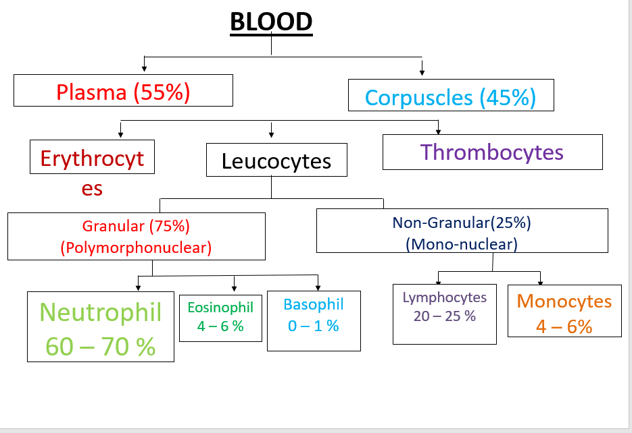
खून – संरचना और कार्य

Slide 3
यह पाठ पूरा करने के बाद आप यह कर सकेंगे... :
खून की विशेषताओं और संरचना का अध्ययन करना।
खून के कार्यों के बारे में जानना।
खून के थक्के जमने की प्रक्रिया के बारे में जानना।
खून के विभिन्न प्रकार के ब्लड ग्रुप्स के बारे में जानकारी प्राप्त करना।
परिसंचरण तंत्र
उद्देश्य

Slide 4
6. धमनियों, शिराओं और केशिकाओं की संरचना के बारे में जानना।
7. रक्त वाहिकाओं पर तंत्रिका नियंत्रण के बारे में जानना।
8. हृदय की संरचना के बारे में जानना।
9. कार्डियक चक्र के बारे में जानना।
10. रक्तचाप/नाड़ी के बारे में जानना।
11. रक्त परिसंचरण के बारे में जानना।
12. महत्वपूर्ण रक्त वाहिकाओं के बारे में संक्षिप्त जानकारी प्राप्त करना।
परिसंचरण तंत्र
उद्देश्य

Slide 5
इसे आमतौर पर तरल संयोजी ऊतक कहा जाता है।
ऑक्सीजनयुक्त होने पर यह चमकीला लाल (धमनियों में) और बिना ऑक्सीजन के गहरे बैंगनी-लाल रंग का होता है (शिराओं में)।
इसका पीएच मान हल्का क्षारीय होता है (7.4)
शरीर में रक्त का कुल आयतन – 5 से 6 लीटर (शरीर के वजन का लगभग 8%)
इसका विशिष्ट गुरुत्व 1.005 होता है।
खून की विशेषताएं

Slide 6
प्लाज्मा :
खून का तरल भाग
पीले रंग का हल्का तरल पदार्थ जिसमें कॉर्पसल्स (खून का ठोस भाग) तैरते रहते हैं
इसमें शामिल हैं:
पानी – 90%
रक्त की संरचना

Slide 7
प्लाज्मा प्रोटीन (7%) – एल्ब्यूमिन; ग्लोब्यूलिन; फाइब्रिनोजन; प्रोथ्राम्बिन; हेपरिन
मिनरल सॉल्ट (0-9%) – क्लोराइड; फॉस्फेट; सोडियम-बाइकार्बोनेट और पोटैशियम, मैग्नीशियम, कैल्शियम, आयरन, कॉपर और आयोडीन की थोड़ी मात्रा
पोषक तत्व (पाचित भोजन से) – ग्लूकोज; अमीनो एसिड; फैटी एसिड; विटामिन
रक्त की संरचना

Slide 8
कार्बनिक अपशिष्ट पदार्थ – यूरिया; यूरिक एसिड; क्रिएटिनिन
एंटीबॉडी और एंटीटॉक्सिन
हार्मोन – एंडोक्राइन (नलिका रहित) ग्रंथियों से
एंजाइम – एक्सोक्राइन (नलिका युक्त) ग्रंथियों से
गैसें – थोड़ी मात्रा में घुली ऑक्सीजन; CO2; नाइट्रोजन
रक्त की संरचना

Slide 9
एरिथ्रोसाइट्स (लाल रक्त कणिकाएँ – RBCs):
छोटी, डिस्क के आकार की संरचनाएं जिनकी सतह अंदर की ओर वक्राकार होती है
न्यूक्लियस रहित
आमतौर पर व्यास में लगभग 7 माइक्रोन
सामान्य संख्या:
5 – 5.5 मिलियन/घन मिमी (पुरुष); 4.5 – 5 मिलियन/घन मिमी (महिलाएं)
कोशिकीय सामग्री

Slide 10
ये अस्थि मज्जा में बनते हैं
विकास के कई चरणों से गुजरने के बाद, ये अस्थि मज्जा से अलग होकर रक्त प्रवाह में चले जाते हैं
इनमें हीमोग्लोबिन (Hb) नामक एक विशेष प्रोटीन होता है
RBCs का विकास एक फीडबैक सिस्टम द्वारा नियंत्रित होता है (जितने RBC नष्ट होते हैं, उतने ही नए बनते हैं)
RBCs का विनाश (हीमोलिसिस) प्लीहा में होता है; आयरन को भविष्य में उपयोग के लिए सुरक्षित रखा जाता है।
कोशिकीय सामग्री

Slide 11
औसत जीवनकाल लगभग 120 दिन होता है।
इसका मुख्य कार्य हीमोग्लोबिन के माध्यम से शरीर के सभी ऊतकों तक ऑक्सीजन पहुंचाना है।
कोशिकीय सामग्री

Slide 12
एक जटिल प्रोटीन जिसमें ग्लोबिन नामक प्रोटीन और हीम नामक आयरन पिगमेंट होता है।
आयरन की कमी से एनीमिया होता है।
इसमें ऑक्सीजन के लिए मजबूत आकर्षण होता है।
यह फेफड़ों में ऑक्सीजन से मिलकर ऑक्सीहीमोग्लोबिन बनाता है और ऑक्सीजन को शरीर में पहुंचाता है।
इसमें कार्बन मोनोऑक्साइड के लिए भी मजबूत आकर्षण होता है (कार्बोक्सीमेथेमोग्लोबिन बनाता है), जिससे यह ऑक्सीजन ले जाने में असमर्थ हो जाता है, जिससे एनॉक्सिया होता है।
सामान्य मान: 14-16 ग्राम% (पुरुष), 12-14 ग्राम% (महिलाएं)।
हीमोग्लोबिन

Slide 13
ल्यूकोसाइट्स के दो प्रकार–
बारीक :
ये लाल रक्त कोशिकाओं (RBCs) की तरह ही अस्थि मज्जा में एक ही मूल कोशिका (मायेलोब्लास्ट) से विकसित होते हैं।
कोशिका के विकास के दौरान, साइटोप्लाज्म में कण बनते हैं। विकास की कई अवस्थाओं से गुजरने के बाद, वे रक्त प्रवाह में चले जाते हैं।
तीन प्रकार – न्यूट्रोफिल; ईओसिनोफिल; बेसोफिल
कार्य –
बैक्टीरिया के संक्रमण से शरीर की रक्षा करना फेगोसाइटोसिस द्वारा
मरे हुए और क्षतिग्रस्त ऊतकों को हटाना
हीमोग्लोबिन

Slide 14
गैर दानेदार :
दो प्रकार - लिम्फोसाइट्स और मोनोसाइट्स
लिम्फोसाइट्स शरीर के लिम्फैटिक ऊतक (लिम्फ ग्रंथियां और प्लीहा, यकृत, अस्थि मज्जा का लिम्फैटिक ऊतक) में बनते हैं।
लिम्फोसाइट्स एंटीबॉडी के उत्पादन और संक्रमण से प्रतिरक्षा से संबंधित होते हैं।
लिम्फोसाइट्स की संख्या में वृद्धि को लिम्फोसाइटोसिस कहा जाता है।
मोनोसाइट्स का कार्य न्यूट्रोफिल के कार्य के समान होता है।
हीमोग्लोबिन

Slide 15
थ्रोम्बोसाइट्स :
बहुत छोटे कोशिकाएँ
बिना केंद्रक वाले
साइटोप्लाज्म में कण होते हैं
मarrow में माइलोब्लास्ट से बनते हैं
सामान्य मान: 3 – 4 लाख/ घन मिमी
कार्य: रक्त थक्के बनने की प्रक्रिया में महत्वपूर्ण भूमिका निभाते हैं
हीमोग्लोबिन

Slide 16
खून के कार्य
शरीर के सभी ऊतकों तक ऑक्सीजन पहुंचाना।
मल-मूत्र संबंधी अपशिष्ट पदार्थों को संबंधित उत्सर्जी अंगों तक पहुंचाना।
CO2 को फेफड़ों तक पहुंचाना।
यूरिया, यूरिक एसिड को गुर्दे तक पहुंचाना।
पानी को फेफड़ों, गुर्दे और पसीने की ग्रंथियों तक पहुंचाना।
ऊतकों तक पोषक तत्व पहुंचाना।
हार्मोन पहुंचाना।
हीमोग्लोबिन
संक्रमण पैदा करने वाले जीवों के खिलाफ एंटीबॉडी बनाना।
शरीर को रोगजनक संक्रमण से बचाने में मदद करना।

Slide 17
खून का जमना
जब रक्त वाहिका क्षतिग्रस्त हो जाती है तो रक्तस्राव रोकने के लिए रक्त के थक्के जमने की प्रक्रिया क्या है?
खून जमाने से पहले निम्नलिखित पदार्थ मौजूद होने चाहिए:
हीमोग्लोबिन

Slide 18
प्रोथ्रोम्बिन
फाइब्रिनोजन
कैल्शियम
थ्रोम्बोप्लास्टिन
पहले तीन तत्व रक्त के सामान्य घटक हैं; जबकि थ्रोम्बॉपलास्टिन तब ही निकलता है जब रक्त वाहिकाएं/थ्रोम्बोसाइट्स या ऊतक/कोशिकाएं क्षतिग्रस्त हो जाती हैं।
हीमोग्लोबिन
यह प्रक्रिया कई घटनाओं की एक श्रृंखला के रूप में होती है, जिसका अंतिम परिणाम एक जेली जैसा द्रव्यमान (ब्लड क्लॉट) का बनना होता है।

Slide 19
ऊतक/रक्त वाहिकाओं को चोट
थ्रोम्बोप्लास्टिन का स्राव
रक्त-जमाव की प्रक्रिया
प्रोथ्रोम्बिन और कैल्शियम पर क्रिया
थ्रोम्बिन का निर्माण
फाइब्रिनोजेन पर क्रिया करके फाइब्रिन का निर्माण
रक्त कोशिकाएँ फाइब्रिन के साथ उलझकर थक्का बना लेती हैं।”
“रक्त का थक्का बनना”

Slide 20
ऐसे कारक जो रक्त के थक्के बनने को प्रभावित करते हैं :
विटामिन K (एंटी-हेमरेज विटामिन)
हेपरिन – यह एक प्रोटीन है जो सामान्यतः रक्त में मौजूद होता है और रक्त वाहिकाओं में रक्त के थक्के जमने से रोकता है।
रक्त-जमाव की प्रक्रिया

Slide 21
ऐसे कारक जो रक्त के थक्के बनने में बाधा डालते हैं :
सोडियम या पोटैशियम-साइट्रेट का इस्तेमाल – यह कैल्शियम की गतिविधि में बाधा डालकर काम करता है (उदाहरण के लिए, ब्लड ट्रांसफ्यूजन के दौरान 3.8% पोटैशियम-साइट्रेट का इस्तेमाल किया जाता है)
तेल, ग्रीस या पैराफिन वैक्स से संपर्क – इसलिए, जब तक खून बहना बंद न हो जाए, तब तक घावों पर मरहम या ग्रीसी पदार्थ नहीं लगाना चाहिए
स्थानीय तापमान – बहुत ज़्यादा गर्मी या ठंड से रक्त-जमाव की प्रक्रिया में बाधा होती है
रक्त-जमाव
की प्रक्रिया

Slide 22
ऊतक/रक्त वाहिकाओं को चोट
थ्रोम्बोप्लास्टिन का स्राव
प्रकार
प्रोथ्रोम्बिन और कैल्शियम पर क्रिया
थ्रोम्बिन का निर्माण
फाइब्रिनोजेन पर क्रिया करके फाइब्रिन का निर्माण
रक्त कोशिकाएँ फाइब्रिन के साथ उलझकर थक्का बना लेती हैं।”
“रक्त का थक्का बनना”

Slide 23
एबीओ समूहन:
समूह A के रक्त में एग्लूटीनिन होते हैं जो B और AB समूह के रक्त के समूहन का कारण बनते हैं
समूह B के रक्त में एग्लूटीनिन होते हैं जो A और AB समूह के रक्त के समूहन का कारण बनते हैं
रक्त समूह AB वाले व्यक्तियों में A और B दोनों समूहों के विरुद्ध एग्लूटीनिन होते हैं
रक्त समूह O वाले व्यक्तियों में एग्लूटीनिन नहीं होता
प्रकार
ABO GROUPING
RHESUS GROUPING
A
B
AB
O
RH +
RH -
40%
10%
5%
45%
85%
15%
प्रकार

Slide 24
आरएच ग्रुपिंग :
आरएच एंटीजन सबसे पहले रीसस बंदरों में पाया गया था।
आरएच+ व्यक्ति के आरबीसी में आरएच एंटीजन होता है, जबकि आरएच- व्यक्ति में यह नहीं होता।
सामान्यतः प्लाज़्मा में कोई एंटी-आरएच एंटीबॉडी नहीं होती।
अगर आरएच- व्यक्ति को पहली बार आरएच+ ब्लड दिया जाता है, तो शरीर की प्रतिरक्षा प्रणाली एंटीबॉडी बनाती है। अगर ऐसा व्यक्ति दोबारा आरएच+ ब्लड लेता है, तो ये एंटीबॉडी दान किए गए ब्लड का हीमोलिसिस कर देंगी।
प्रकार

Slide 25
रक्तदान और रक्त चढ़ाना :
ब्लड ग्रुपिंग के इन दो मुख्य प्रकार के कारकों के कारण, A+, A–, AB+, AB–, O+ इत्यादि जैसे कई संयोजन संभव हैं।
ब्लड ट्रांसफ्यूजन केवल उसी ग्रुप के संगत ब्लड से दिया जा सकता है।
यहां तक ​​कि अगर डोनर का ब्लड ग्रुप भी वही हो, तो भी कई अन्य छोटे ब्लड ग्रुप कारकों की वजह से रेसिपिअंट के ब्लड से सीधे क्रॉस-मैचिंग करनी पड़ती है।
प्रकार

Slide 26
रक्तदान और रक्त चढ़ाना :
ब्लड ग्रुपिंग के इन दो मुख्य प्रकार के कारकों के कारण, A+, A–, AB+, AB–, O+ इत्यादि जैसे कई संयोजन संभव हैं।
ब्लड ट्रांसफ्यूजन केवल उसी ग्रुप के संगत ब्लड से दिया जा सकता है।
यहां तक ​​कि अगर डोनर का ब्लड ग्रुप भी वही हो, तो भी कई अन्य छोटे ब्लड ग्रुप कारकों की वजह से रेसिपिअंट के ब्लड से सीधे क्रॉस-मैचिंग करनी पड़ती है।
प्रकार

Slide 27
रक्त वाहिकाओं के मुख्य रूप से 3 प्रकार होते हैं
धमनियों
रक्त वाहिकाएँ
रक्त वाहिकाओं की संरचना
नसों
केशिकाओं

Slide 28
ऑक्सीजनेटेड रक्त का परिवहन (पल्मोनरी धमनी को छोड़कर)
दिल से रक्त को शरीर के अन्य भागों में ले जाना
धमनियों का आकार अलग-अलग होता है, लेकिन उनकी संरचना लगभग समान होती है
धमनियों :

Slide 29
संरचना :
ऊतक की 3 परतें :
ट्यूनिका एडवेंटिटिया – बाहरी परत, जो संयोजी ऊतक से बनी होती है
ट्यूनिका मीडिया – मध्य परत, जो लचीले और चिकने पेशी ऊतक से बनी होती है
ट्यूनिका इंटीमा – सबसे भीतरी परत, एपिथेलियल ऊतक (एंडोथेलियम)
धमनियों :

Slide 30
मांसपेशियों और इलास्टिक टिश्यू की मात्रा आकार के अनुसार बदलती रहती है। बड़ी धमनियों में, ट्यूनिका मीडिया में अधिक इलास्टिक और कम मांसपेशी ऊतक होता है। यह अनुपात धीरे-धीरे बदलता है और जैसे-जैसे धमनियां छोटी होती जाती हैं, उनमें बहुत कम इलास्टिक टिश्यू और अधिक मात्रा में मांसपेशी ऊतक होता है।
धमनियों :

Slide 31
ऑक्सीजन रहित रक्त का परिवहन (पल्मोनरी शिरा को छोड़कर)
रक्त को हृदय की ओर ले जाना
संरचना :
धमनियों की तरह ही इसमें भी तीन परतें होती हैं; लेकिन मुख्य अंतर यह है कि ट्यूनिका मीडिया पतली होती है और नसों की दीवारों में अपेक्षाकृत कम मांसपेशी और इलास्टिक ऊतक होता है।
नसों

Slide 32
कुछ नसों में वाल्व होते हैं–
ये रक्त के विपरीत प्रवाह को रोकते हैं।
ये आमतौर पर शरीर के अंगों की नसों में पाए जाते हैं, लेकिन छाती और पेट की नसों में नहीं होते।
ये संयोजी ऊतक से मजबूत बनी ट्यूनिका इंटीमा की परत से बनते हैं।
नसों

Slide 33
आकार में अर्धचंद्राकार
खराब वाल्व के कारण नसों में खून जमा हो जाता है, जिससे नसें टेढ़ी-मेढ़ी और फूल जाती हैं, जिन्हें वैरिकोज नसें कहा जाता है।
नसों

Slide 34
धमनियों और शिराओं के बीच का जोड़ने वाला कड़ी
छोटी धमनियां, जिन्हें आर्टेरियोल्स कहा जाता है, वे और भी छोटी रक्त वाहिकाओं में विभाजित होकर केशिकाओं का निर्माण करती हैं।
केशिका की दीवारें पानी, छोटे अणुओं वाले पदार्थ और गैसों को तो अंदर-बाहर जाने देती हैं, लेकिन रक्त कोशिकाएं और प्लाज्मा नहीं निकल पाते।
केशिका स्तर पर रक्त और ऊतक के बीच पोषक तत्व, अपशिष्ट पदार्थ और ऑक्सीजन/कार्बन डाइऑक्साइड का आदान-प्रदान होता है।
केशिकाओं :

Slide 35
संरचना :
दीवारें एंडोथेलियम ऊतक की एक पतली परत से बनी होती हैं।
रक्त वाहिकाओं पर तंत्रिका नियंत्रण :
धमनियां और शिराएं दोनों स्वायत्त तंत्रिका तंत्र द्वारा नियंत्रित होती हैं।
ये नसों मेडुला-ओबलॉन्गटा के वासोमोटर केंद्र से निकलती हैं।
केशिकाओं :

Slide 36
इस तरह, वे शरीर के विभिन्न भागों में रक्त के प्रवाह की मात्रा को नियंत्रित करते हैं।
जो नर्व्स रक्त वाहिकाओं का व्यास कम करती हैं, उन्हें वासो-कॉन्स्ट्रिक्टर कहा जाता है।
जो नर्व्स रक्त वाहिकाओं का व्यास बढ़ाती हैं, उन्हें वासो-डाइलेटर कहा जाता है।
केशिकाओं :

Slide 37
दिल एक खोखला, पेशी वाला अंग है।
यह छाती के मध्य भाग में, फेफड़ों के बीच स्थित होता है।
यह बाईं ओर तिरछा होता है।
दिल का निचला भाग ऊपर की ओर और शीर्ष नीचे की ओर होता है।
इसका आकार लगभग 10cm x 8cm x 6cm होता है (लगभग किसी व्यक्ति की मुट्ठी के बराबर)।
इसका वजन लगभग 270 ग्राम होता है।
दिल

Slide 38
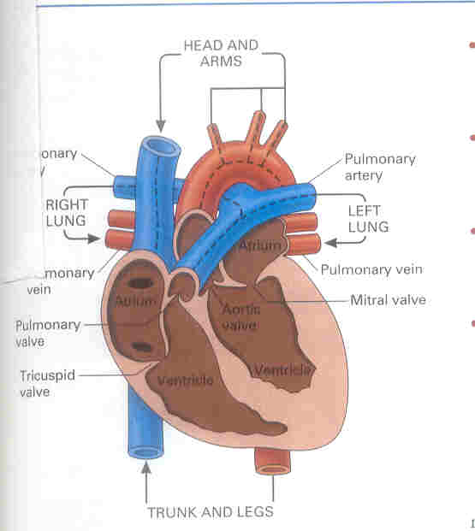
दिल

Slide 39
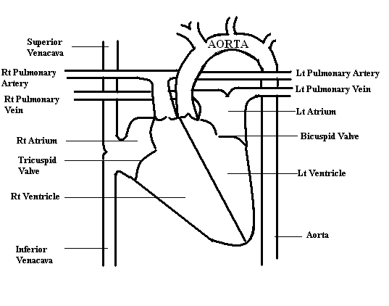
दिल की संरचना :
दिल

Slide 40
i) संरचनात्मक दृष्टिकोण से, दिल की तीन परतें होती हैं:-
पेरिकार्डियम – संयोजी ऊतक की बाहरी परत
मायोकार्डियम – पेशी ऊतक की मध्य परत
एंडोकार्डियम – एंडोथेलियल ऊतक की भीतरी परत
दिल
ii) प्रभागों :
एक सेप्टम द्वारा इसे बाएं और दाएं भागों में विभाजित किया गया है।
दोनों भागों को संयोजी ऊतक से बने वाल्व द्वारा ऊपरी और निचले कक्षों में विभाजित किया गया है (यह रक्त के विपरीत प्रवाह को रोकता है)।

Slide 41
ऊपरी कक्ष को एट्रियम (प्राप्त करने वाले कक्ष) कहा जाता है।
निचले कक्ष को वेंट्रिकल (पंपिंग कक्ष) कहा जाता है।
दिल के दाएं और बाएं हिस्से के बीच कोई संपर्क नहीं होता।
उपरोक्त के आधार पर, दिल को निम्नलिखित भागों में बांटा गया है-
दायां एट्रियम
दायां वेंट्रिकल
बायां एट्रियम
बायां वेंट्रिकल
दिल

Slide 42
iii) वाल्व :
दिल में 4 वाल्व होते हैं–
ट्राइकसपिड वाल्व:- दायां एट्रियम और दायां वेंट्रिकल के बीच
बाइकसपिड वाल्व:- बायां एट्रियम और बायां वेंट्रिकल के बीच
ऑर्टिक वाल्व:- बायां वेंट्रिकल और ऑर्टा के बीच
पल्मोनरी वाल्व:- दायां वेंट्रिकल और पल्मोनरी ट्रंक के बीच
दिल

Slide 43
दिल को रक्त की आपूर्ति :
दिल को दाहिनी और बाईं कोरोनरी धमनियों से आर्टरीयल रक्त की आपूर्ति होती है, जो महाधमनी के पहले भाग होते हैं।
शिरा रक्त सीधे कोरोनरी साइनस के माध्यम से दाहिने अटरियम में वापस आता है।
दिल

Slide 44
दिल पर तंत्रिका तंत्र का नियंत्रण :
दिल को ऑटोनॉमिक नर्वस सिस्टम नियंत्रित करता है।
यह नर्व्स मेडुला ओबलांगटा के कार्डियक सेंटर से निकलती हैं।
वेगस नर्व (पैरा सिंपैथेटिक फाइबर) दिल की धड़कन को धीमा करने के लिए ज़िम्मेदार है (सिनो-एट्रियल नोड इंपल्स को धीमा करके)।
दूसरी ओर, सिंपैथेटिक नर्व्स दिल की धड़कन को तेज करती हैं।
दिल

Slide 45

दोनों अटरिया के संकुचन (सिस्टोल) और शिथिलन (डायस्टोल) तथा दोनों वेंट्रिकल के सिस्टोल और डायस्टोल से मिलकर एक पूर्ण हृदय स्पंदन होता है, जिसे कार्डियक चक्र कहा जाता है।
एक कार्डियक चक्र को पूरा करने में लगने वाले समय को ‘कार्डियक चक्र समय’ कहा जाता है। 75 बीट/मिनट की हार्ट रेट पर, कार्डियक चक्र समय 60/75 = 0.8 सेकंड होगा, यानी चक्र में हर घटना 0.8 सेकंड के अंतराल पर दोहराई जाएगी।

Slide 46
सिनाट्रियल नोड, एट्रियल सिस्टोल (अवधि लगभग 0.1 सेकंड) शुरू करता है और इसके तुरंत बाद एट्रियल डायस्टोल (अवधि लगभग 0.7 सेकंड) होता है। इसके बाद फिर से एट्रियल सिस्टोल होता है और यह चक्र लगातार चलता रहता है।
एट्रियल सिस्टोल के अंत में, वेंट्रिकुलर सिस्टोल (अवधि लगभग 0.3 सेकंड) शुरू होता है, जिसके तुरंत बाद वेंट्रिकुलर डायस्टोल (अवधि लगभग 0.5 सेकंड) होता है। वेंट्रिकुलर डायस्टोल के अंत में, वेंट्रिकुलर सिस्टोल फिर से शुरू होता है और यह चक्र लगातार चलता रहता है।

Slide 47
ब्लड प्रेशर वह दबाव है जो रक्त, रक्त वाहिकाओं की दीवारों पर डालता है। यह बड़ी धमनियों में सबसे अधिक और शिराओं में कम होता है। सामान्य ब्लड प्रेशर 120 +/- 10 (सिस्टोलिक) और 80 +/- 10 (डायस्टोलिक) होता है। ब्लड प्रेशर मापने के लिए इस्तेमाल होने वाले उपकरण को स्फिग्मोमैनोमीटर कहा जाता है।
रक्तचाप

Slide 48

पल्स, आर्टरी की दीवार में एक तरंग होती है जो वेंट्रिकुलर संकुचन के कारण पहले से ही भरी हुई महाधमनी में ज़ोर से रक्त के प्रवाह से महसूस होती है। हर पल्स में लगभग 70 मिलीलीटर रक्त प्रवाहित होता है। महाधमनी की यह तरंग धमनियों की दीवारों से होकर गुजरती है और इसे शरीर की किसी भी ऐसी जगह पर महसूस किया जा सकता है जहाँ धमनी हड्डी के ऊपर हो। पल्स, हृदय गति से मेल खाती है।

Slide 49
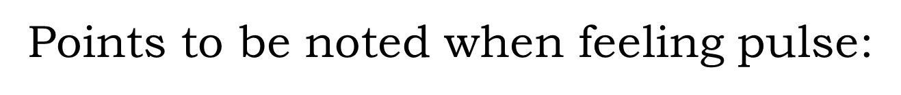
दर – 1 मिनट में दिल की धड़कन की संख्या (सामान्य: 72/मिनट)
रिदम – प्रत्येक धड़कन के बीच का समय अंतराल दिल की धड़कन की नियमितता बताता है
वॉल्यूम – धड़कन की तीव्रता

Slide 50
पल्स-रेट को प्रभावित करने वाले कारक :
(दर में वृद्धि: टैचीकार्डिया; दर में कमी: ब्रैडीकार्डिया)
व्यायाम से पल्स रेट बढ़ जाती है, जबकि आराम से यह धीमी हो जाती है।
उम्र बढ़ने के साथ पल्स रेट कम हो जाती है (बच्चों में यह 120-140 होती है)।
बुखार, सदमा, रक्तस्राव जैसी स्थितियों में पल्स रेट बढ़ जाती है।

Slide 51
सिर में चोट लगने पर ब्रैडीकार्डिया हो सकता है।
पुरुषों की तुलना में महिलाओं में इसकी दर थोड़ी अधिक होती है।
कुछ दवाएं हृदय गति को बढ़ा या घटा सकती हैं।.

Slide 52
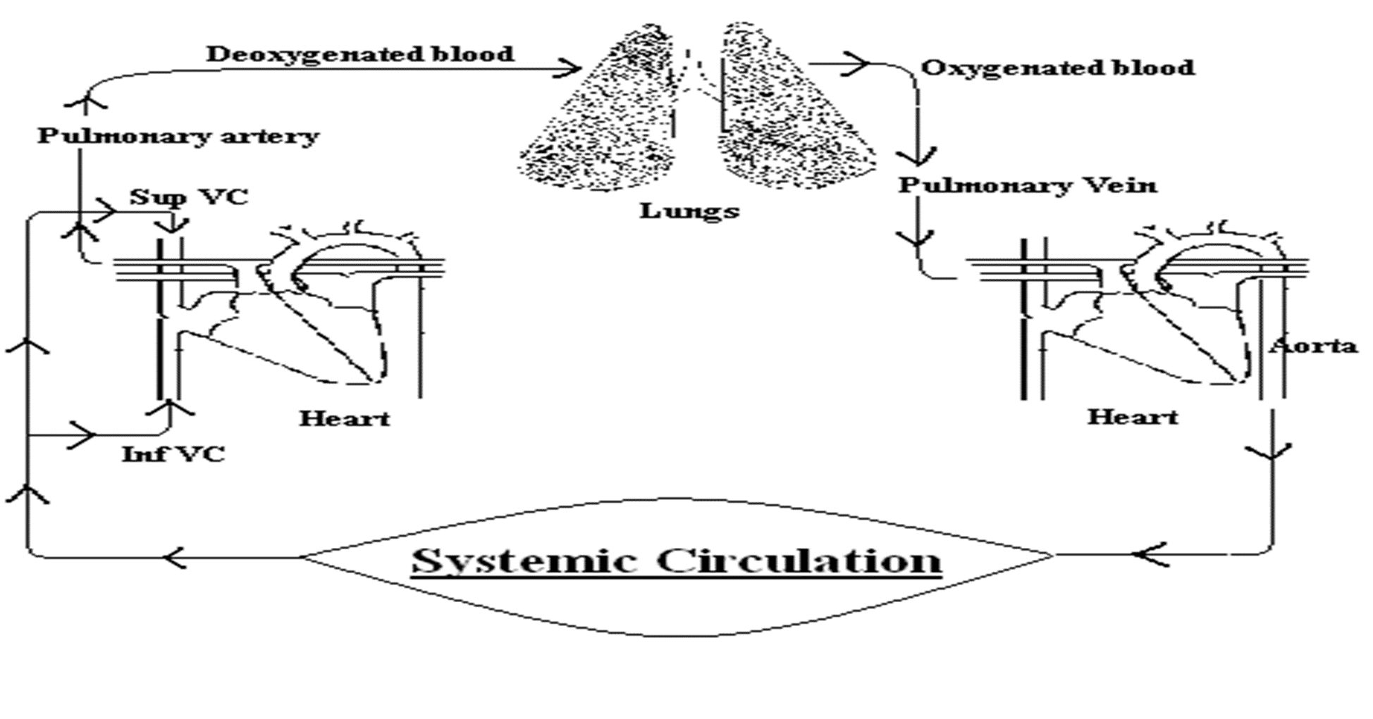
रक्त का परिसंचरण

Slide 53
रक्त परिसंचरण का विभाजन
रक्त परिसंचरण के भाग
सामान्य
फुफ्फुसीय
पोर्टल
दिल की

Slide 54
सामान्य परिसंचरण:
शरीर के सभी भागों से शिरापरक रक्त ऊपरी (सिर, गर्दन और ऊपरी अंग) और निचली (धड़, निचले अंग) शिराओं के माध्यम से दाएँ आलिंद में लाया जाता है।
दाएँ आलिंद का संकुचन इस रक्त को त्रिकपर्दी वाल्व के माध्यम से दाएँ निलय में धकेलता है।
दाएँ निलय का संकुचन इस रक्त को फुफ्फुसीय वाल्व के माध्यम से फुफ्फुसीय धड़ में और आगे फेफड़ों तक धकेलता है।
रक्त परिसंचरण के भाग

Slide 55
फेफड़ों में ऑक्सीजन मिलने के बाद, रक्त पल्मोनरी शिरा के माध्यम से बाएं आर्ट्रियम में जाता है।
बाएं आर्ट्रियम के संकुचन से यह रक्त बाईस्पीड-वाल्व के माध्यम से बाएं वेंट्रिकल में चला जाता है।
बाएं वेंट्रिकल के संकुचन से यह रक्त आर्टिक-वाल्व के माध्यम से महाधमनी में चला जाता है।
महाधमनी और उसकी शाखाएं रक्त को शरीर के विभिन्न भागों में पहुंचाती हैं।
रक्त परिसंचरण के भाग

Slide 56
धमनियाँ छोटी धमिनियों में और फिर केशिकाओं में विभाजित हो जाती हैं।
केशिकाओं में गैसों (ऑक्सीजन बाहर और कार्बन डाइऑक्साइड अंदर) और पोषक तत्वों का आदान-प्रदान होता है।
कार्बन डाइऑक्साइड और अपशिष्ट पदार्थ शिराओं में चले जाते हैं, जो मिलकर शिराएँ बनाती हैं और अंत में सुपीरियर वेना केवा और इंफीरियर वेना केवा में मिल जाती हैं।
यह चक्र फिर से दोहराया जाता है।
रक्त परिसंचरण के भाग

Slide 57
II] फुफ्फुसीय परिसंचरण :
दाएं वेंट्रिकल के संकुचन से ऑक्सीजन रहित रक्त पल्मोनरी वाल्व के माध्यम से पल्मोनरी ट्रंक में चला जाता है।
पल्मोनरी ट्रंक दाएं और बाएं पल्मोनरी धमनियों में विभाजित हो जाता है, जो क्रमशः फेफड़ों में जाती हैं।
फेफड़ों के एल्वेओली में गैसों का आदान-प्रदान (ऑक्सीजन का अवशोषण और कार्बन डाइऑक्साइड का उत्सर्जन) होता है।
रक्त परिसंचरण के भाग

Slide 58
ऑक्सीजन मिलने के बाद, रक्त पल्मोनरी शिरा के माध्यम से बाएं एट्रियम में जाता है।
पल्मोनरी धमनी एकमात्र ऐसी धमनी है जो बिना ऑक्सीजन वाला रक्त ले जाती है।
पल्मोनरी शिरा एकमात्र ऐसी शिरा है जो ऑक्सीजन युक्त रक्त ले जाती है।
रक्त परिसंचरण के भाग

Slide 59
पोर्टल सर्कुलेशन :
लीवर के माध्यम से रक्त का प्रवाह पोर्टल सर्कुलेशन कहलाता है।
पेट, आंत, अग्न्याशय और प्लीहा से होकर बहने वाला रक्त पोर्टल शिरा के माध्यम से लीवर में जाता है।
लीवर में मौजूद एंजाइम रक्त को विषमुक्त करते हैं।
लीवर से एकत्रित रक्त हेपेटिक शिरा के माध्यम से इंफीरियर वेना-कैवा में जाता है।
रक्त परिसंचरण के भाग

Slide 60
IV] कोरोनरी परिसंचरण :
यह हृदय की मांसपेशियों में रक्त की आपूर्ति से संबंधित है।
दाहिनी और बाईं कोरोनरी धमनियाँ आरोही महाधमनी से निकलती हैं।
ये आगे छोटी धमनियों और धमनीिकाओं में विभाजित होती हैं जो हृदय को घेरती हैं।
हृदय से एकत्र हुआ अशुद्ध रक्त कोरोनरी साइनस के माध्यम से सीधे दाएं अलिंद में जाता है।
रक्त परिसंचरण के भाग

Slide 61
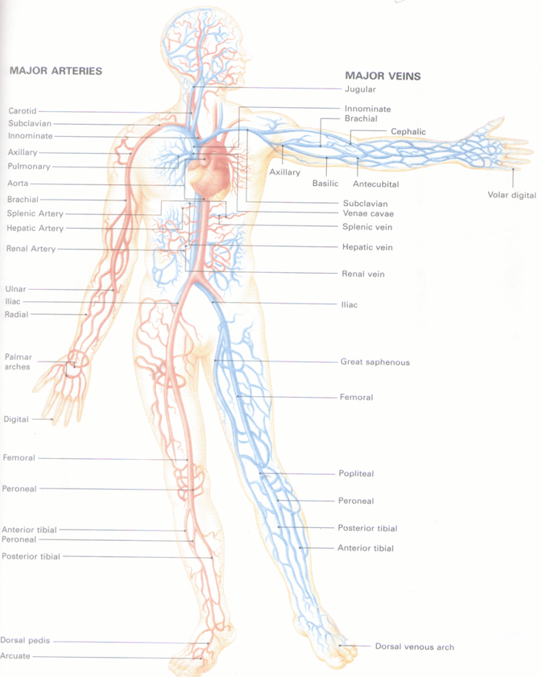
महत्वपूर्ण रक्त वाहिकाएं
रक्त वाहिकाएं

Slide 62
I] महा धमनी :
शरीर की सबसे बड़ी धमनी
यह हृदय के बाएं वेंट्रिकल से निकलती है
छाती में स्थित आर्टरी का हिस्सा, जिसे थोरेसिक आर्टरी कहा जाता है
रक्त वाहिकाएं
पेट में स्थित आर्टरी के हिस्से को एब्डोमिनल आर्टरी कहा जाता है।
यह 12वीं थोरेसिक वर्टीब्रा के स्तर पर डायाफ्राम के आर्टिक छिद्र से होकर गुजरती है।

Slide 63
चौथे लम्बर वर्टीब्रा के स्तर पर, यह दो मुख्य इलियाक धमनियों में विभाजित हो जाती है।
अपनी पूरी लंबाई में, यह कई शाखाएँ देती है, जिनमें कुछ जोड़ीदार और कुछ एकल होती हैं।
रक्त वाहिकाएं

Slide 64
धमनी आपूर्ति :
कॉमन कैरोटिड धमनियां (दाहिनी और बाईं) सिर और गर्दन को रक्त की आपूर्ति करती हैं।
यह दोनों ओर बाहरी और आंतरिक कैरोटिड धमनियों में विभाजित होती है।
सिर और गर्दन की रक्त आपूर्ति
रक्त वाहिकाएं

Slide 65
बाहरी कैरोटिड धमनी -
थाइरोइड - थायरॉयड ग्रंथि को रक्त पहुँचाती है
लिंगुअल - जीभ को रक्त पहुँचाती है
फेसियल - चेहरे को रक्त पहुँचाती है
टेंपोरल - टेंपोरल क्षेत्र को रक्त पहुँचाती है
ऑसिकिपिटल - ऑसिकिपिटल क्षेत्र को रक्त पहुँचाती है
मैक्सिलरी - मैक्सिलरी क्षेत्र को रक्त पहुँचाती है
रक्त वाहिकाएं

Slide 66
अग्र मस्तिष्कीय
मध्य मस्तिष्कीय
पश्च संचारी
जुगुलर शिरा
थाइरोइड शिरा
आंतरिक कैरोटिड धमनी -
आँखों से संबंधित - आँखों के लिए उपयोगी
रक्त वाहिकाएं
कपाल गुहा की आपूर्ति
शिरापरक वापसी

Slide 67
धमनी आपूर्ति
सबक्लेवियन
एक्सिलरी
ब्रेकियल
रेडियल
उलनार
पामर
डिजिटल
शिरापरक वापसी
डिजिटल
पामर
उलनार
रेडियल
ब्रेकियल
एक्सिलरी
सबक्लेवियन
ब्रैकियोसेफेलिक
सुपीरियर वेना-कावा
रक्त वाहिकाएं

Slide 68
III] निचले अंगों में रक्त की आपूर्ति :
धमनी आपूर्ति
बाहरी इलियाक
फीमोरल
पोप्लिटियल
एंटीरियर टिबियल
पोस्टीरियर टिबियल
प्लान्टर
डिजिटल
शिरा वापसी
डिजिटल
प्लांटर आर्च
पोस्टीरियर टिबियल
एंटीरियर टिबियल
पोप्लिटल
फीमरल
एक्सटर्नल इलियाक
कॉमन इलियाक
इन्फीरियर वेना-कावा
रक्त वाहिकाएं

Slide 69


धन्यवाद

